Slide 1
O heartbeat

Slide 2
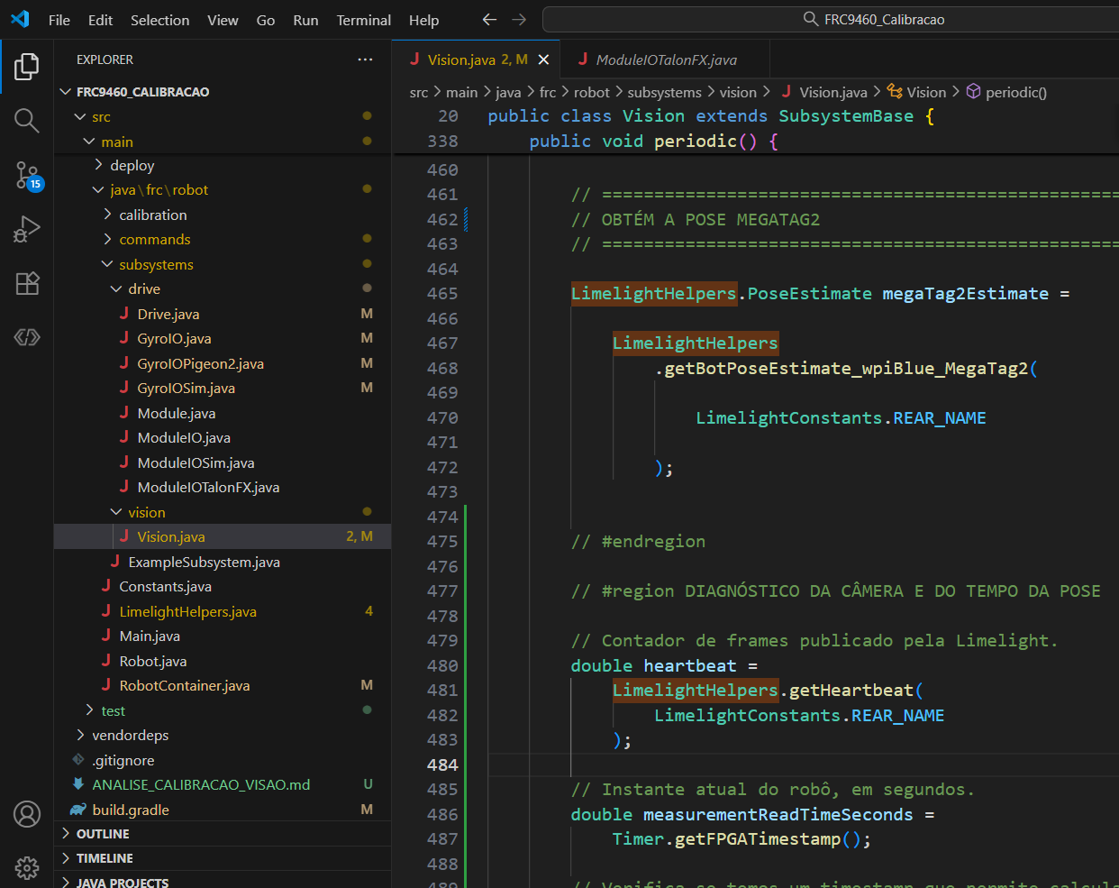
O heartbeat é um contador que a câmera incrementa a cada frame. Observar esse número mudando indica que novas atualizações estão chegando. Um valor isolado, inclusive zero, não comprova conexão. Esse comportamento está documentado na API da Limelight.
A idade da pose é calculada assim:
Tempo atual do robô − timestamp da pose = idade estimada da pose
Exemplo:
15,000 s − 14,940 s = 0,060 s = 60 ms
Já a latência informada representa o atraso de captura e processamento declarado pela câmera. Ela e a idade da pose não são exatamente a mesma medida.
O valor -1 indica informação indisponível nesse diagnóstico. Para interpretar a idade, confira também CaptureTimestampAvailable.

Slide 3
// Envia os diagnósticos ao AdvantageKit.
Logger.recordOutput(
"Vision/Rear/Camera/Heartbeat",
heartbeat
);
Logger.recordOutput(
"Vision/Rear/Timing/CaptureTimestampAvailable",
captureTimestampAvailable
);
Logger.recordOutput(
"Vision/Rear/Timing/CaptureAgeSeconds",
captureAgeSeconds
);
Logger.recordOutput(
"Vision/Rear/Timing/ReportedLatencyMs",
reportedLatencyMs
);
Logger.recordOutput(
"Vision/Rear/GyroHealthy",
drive.isGyroHealthy()
);
// #endregion
// #region DIAGNÓSTICO DA CÂMERA E DO TEMPO DA POSE
// Contador de frames publicado pela Limelight.
double heartbeat =
LimelightHelpers.getHeartbeat(
LimelightConstants.REAR_NAME
);
// Instante atual do robô, em segundos.
double measurementReadTimeSeconds =
Timer.getFPGATimestamp();
// Verifica se temos um timestamp que permite calcular a idade.
// Isso ainda não significa que a pose seja confiável.
boolean captureTimestampAvailable =
megaTag2Estimate != null
&& Double.isFinite(megaTag2Estimate.timestampSeconds)
&& megaTag2Estimate.timestampSeconds > 0.0;
// O helper já descontou a latência ao calcular timestampSeconds.
// Portanto, não descontamos a latência novamente.
double captureAgeSeconds =
captureTimestampAvailable
? measurementReadTimeSeconds - megaTag2Estimate.timestampSeconds
: -1.0;
// Latência informada pela câmera, em milissegundos.
double reportedLatencyMs =
megaTag2Estimate != null
&& Double.isFinite(megaTag2Estimate.latency)
? megaTag2Estimate.latency
: -1.0;

Slide 4
3. O que observar no AdvantageScope
Depois de compilar e conectar ao robô, vamos montar:
Sinal | O que observar
Vision/Rear/Camera/Heartbeat | O contador continua mudando?
Vision/Rear/Timing/CaptureTimestampAvailable | Existe timestamp utilizável?
Vision/Rear/Timing/CaptureAgeSeconds | A idade se renova ou cresce continuamente?
Vision/Rear/Timing/ReportedLatencyMs | O atraso informado permanece estável?
Vision/Rear/GyroHealthy | Os dados do Pigeon estão disponíveis e válidos?
Vision/Rear/MegaTag2/TagCount | Quantas tags participam da estimativa?

Slide 5
Rejeitar medições antigas na limelight
Agora vamos adicionar a validação do tempo da medição. Ela vai impedir que uma pose atrasada entre na fusão e permitir a retomada automática quando chegarem frames recentes.
Usaremos CaptureAgeSeconds. O helper já desconta a latência no timestamp, então o cálculo que você adicionou está correto. Código oficial do LimelightHelpers
Os limites iniciais serão:
250 ms: idade máxima da captura.
20 ms: tolerância para um timestamp ligeiramente à frente do relógio do robô.
São parâmetros iniciais do nosso projeto, que vamos validar nos testes.
1. Adicione os limites em Constants.java
Dentro de LimelightConstants, depois de MAX_VISION_YAW_RATE_DEG_PER_SEC e antes da chave que fecha a classe, coloque este bloco em [Constants.java (line 133)](C:/Users/Admin/Desktop/Tutorial WPLIB/Tutorial_WPLIB/FRC9460_Calibracao/src/main/java/frc/robot/Constants.java:133):

Slide 6
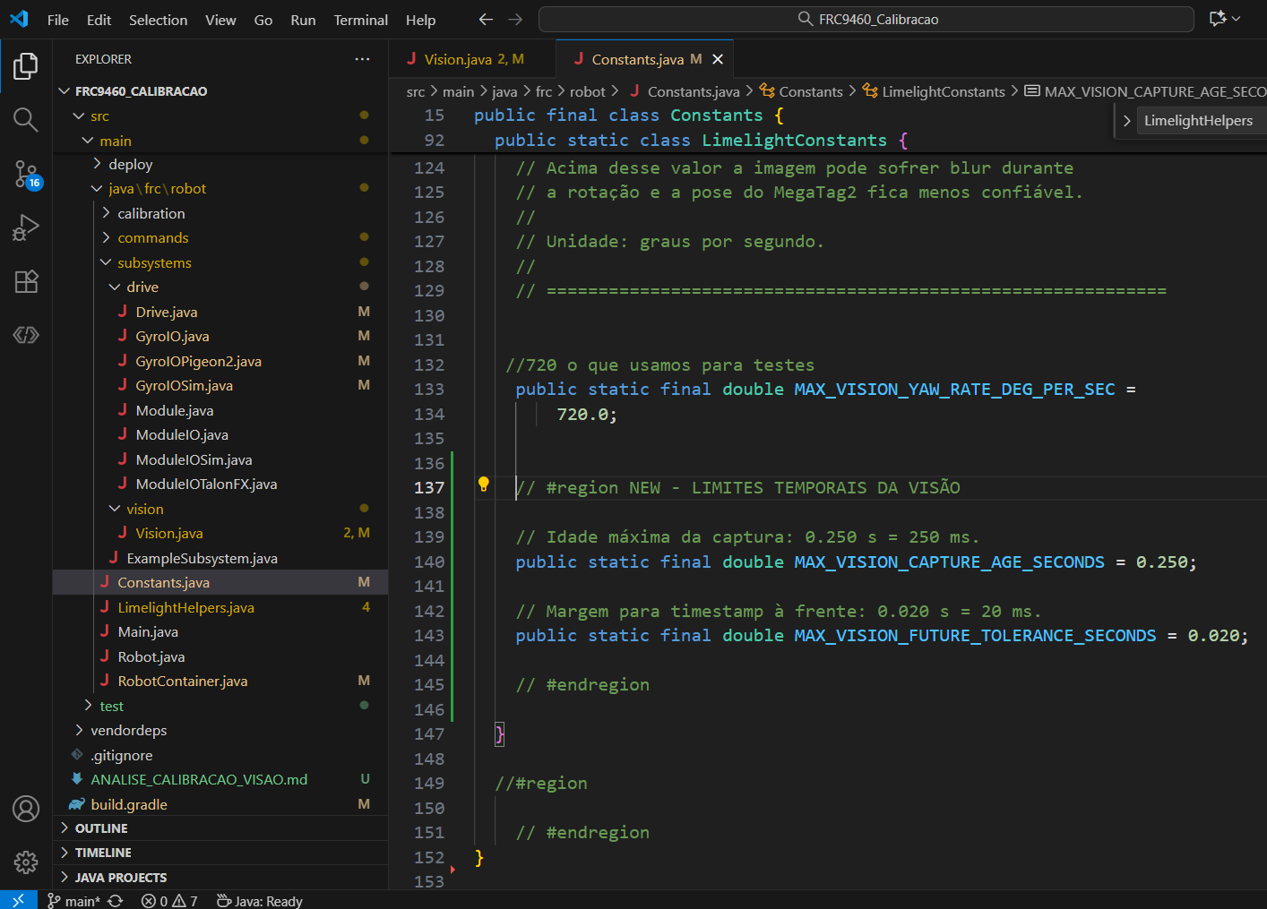
// #region NEW - LIMITES TEMPORAIS DA VISÃO
// Idade máxima da captura: 0.250 s = 250 ms.
public static final double MAX_VISION_CAPTURE_AGE_SECONDS = 0.250;
// Margem para timestamp à frente: 0.020 s = 20 ms.
public static final double MAX_VISION_FUTURE_TOLERANCE_SECONDS = 0.020;
// #endregion

Slide 7
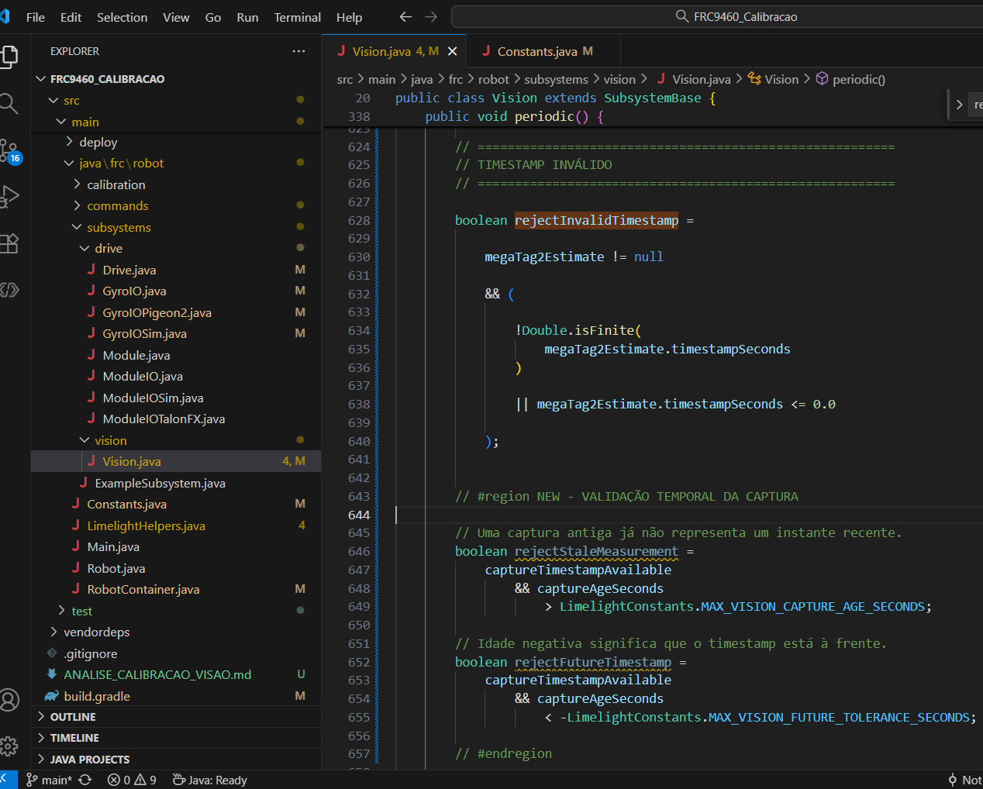
// #region NEW - VALIDAÇÃO TEMPORAL DA CAPTURA
// Uma captura antiga já não representa um instante recente.
boolean rejectStaleMeasurement =
captureTimestampAvailable
&& captureAgeSeconds
> LimelightConstants.MAX_VISION_CAPTURE_AGE_SECONDS;
// Idade negativa significa que o timestamp está à frente.
boolean rejectFutureTimestamp =
captureTimestampAvailable
&& captureAgeSeconds
< -LimelightConstants.MAX_VISION_FUTURE_TOLERANCE_SECONDS;
// #endregion

Slide 8
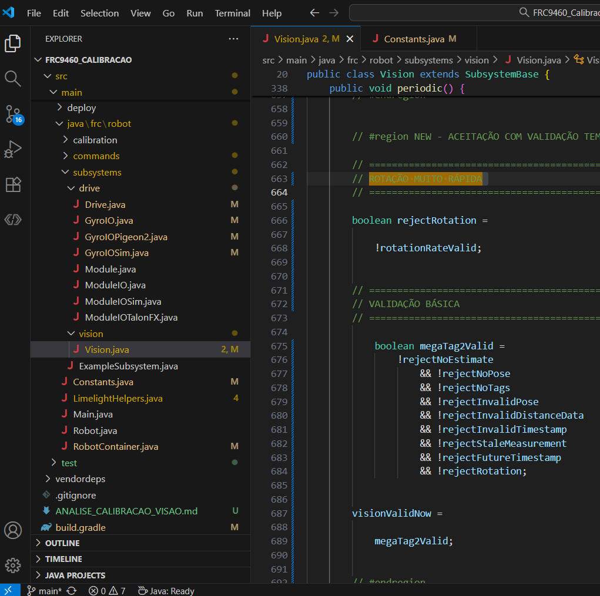
// #region NEW - ACEITAÇÃO COM VALIDAÇÃO TEMPORAL
// ========================================================
// ROTAÇÃO MUITO RÁPIDA
// ========================================================
boolean rejectRotation =
!rotationRateValid;
// ========================================================
// VALIDAÇÃO BÁSICA
// ========================================================
boolean megaTag2Valid =
!rejectNoEstimate
&& !rejectNoPose
&& !rejectNoTags
&& !rejectInvalidPose
&& !rejectInvalidDistanceData
&& !rejectInvalidTimestamp
&& !rejectStaleMeasurement
&& !rejectFutureTimestamp
&& !rejectRotation;
visionValidNow =
megaTag2Valid;
// #endregion

Slide 9
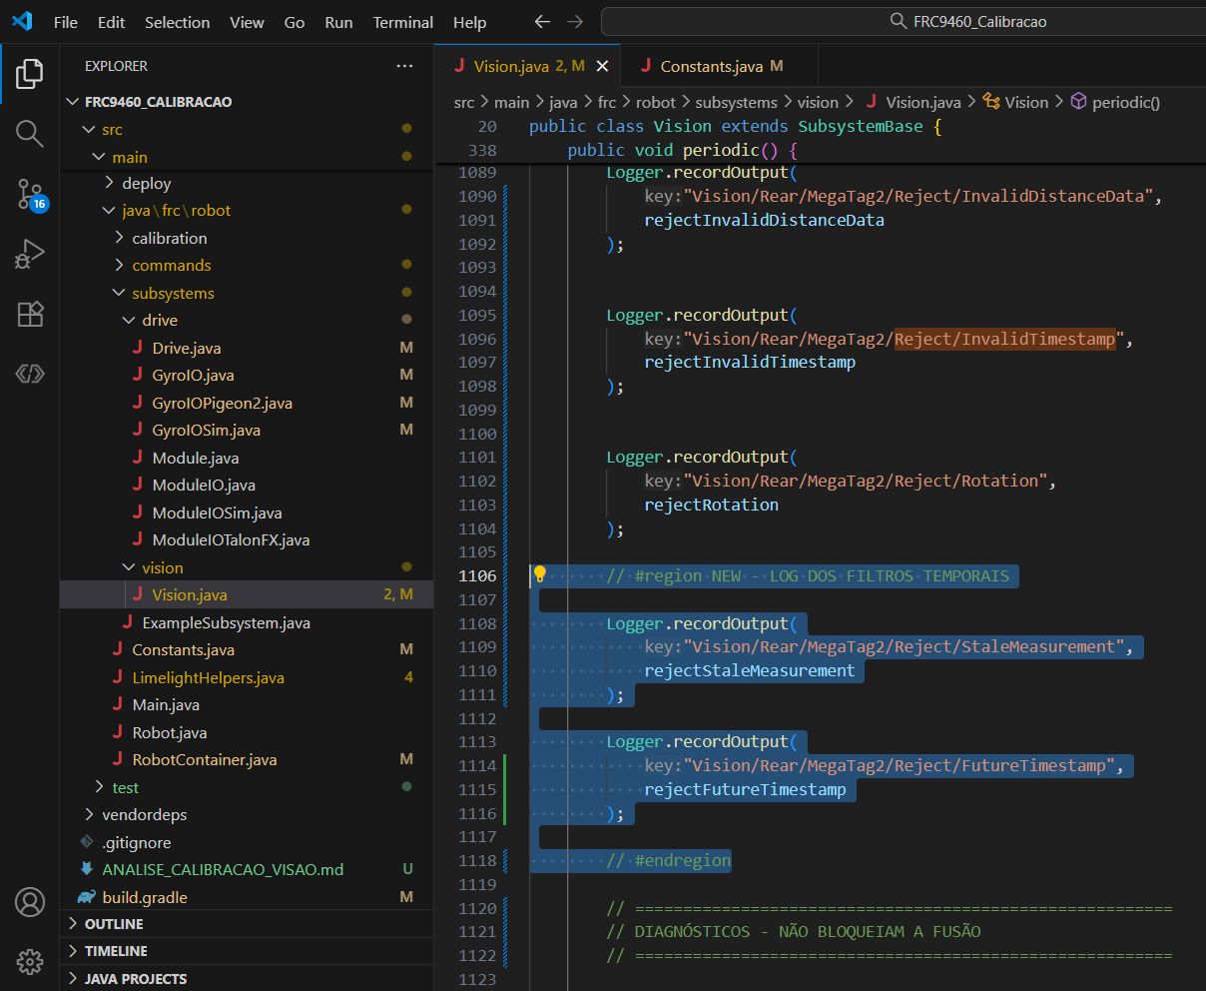
// #region NEW - LOG DOS FILTROS TEMPORAIS
Logger.recordOutput(
"Vision/Rear/MegaTag2/Reject/StaleMeasurement",
rejectStaleMeasurement
);
Logger.recordOutput(
"Vision/Rear/MegaTag2/Reject/FutureTimestamp",
rejectFutureTimestamp
);
// #endregion

Slide 10
Campo | Comportamento esperado
Timing/CaptureAgeSeconds | Dentro do limite
Reject/StaleMeasurement | false
Reject/FutureTimestamp | false
Valid | true, se os demais filtros passarem
NewMeasurement | Pulsos conforme chegam frames novos
Primeiro, com tags visíveis e o limite em 0.250, acompanhe:

